Slide 1

8051-kurssi
8051 assembly

Slide 2
Konekieli
Ainoa kieli, jota CPU ymmärtää suoraan
Aina binääristä
Jokaisella CPU-arkkitehtuurilla omansa
Yksi konekielen käsky suoritetaan aina kokonaan
8051:ssä käsky muodostuu 1...3 tavusta
  Tavu 1 = käskykoodi (opcode)
  Opcoden jälkeen 0...2 tavua käskyn määreitä
    Muistipaikan osoite (RAM-osoite)
    Hypyn kohde (ROM-osoite)
    Immediate-dataa
22A9 E5
22AA 2B
22AB 70
22AC 03
22AD F4
22AE F5
22AF 2B
22B0 B4
22B1 03
22B2 02
22B3 22
22A9 E5 2B
22AB 70 03
22AD F4
22AE F5 2B
22B0 B4 03 02
22B3 22

Slide 3
Assembly-kieli
Symbolinen konekieli
Assembly = kieli, assembler = kääntäjä
Assembly-käskyt ← 1:1 → konekielen käskyt
Käskyn rakenne: mnemonic operand,operand,...
22A9 E5 2B MOV A,2BH
counter EQU 2BH
22A9 E5 2B MOV A,counter
Assembler mahdollistaa myös symboliset muuttujien ja funktioiden nimet

Slide 4
Source-koodin rakenne
Rivin kentät:
  [label:] mnemonic [operand1][,operand2][,operand3] [;comment]
Rivien tyypit:
  Direktiivit (ohjaa assemblerin toimintaa)
  Suoritettavat käskyt (tuottaa konekieltä)
INCLUDE p80c51fa.inc
rand8reg EQU 2BH
ORG 2000H
; Get random nr 0...2
rand_nr:
CALL rand8 ; get random 0...255
ANL A,#03H
CJNE A,#3,rn_end
SJMP rand_nr
rn_end: RET

Slide 5
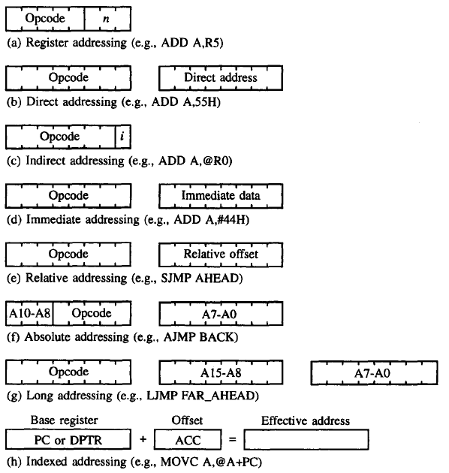
Osoitustavat
Immediate low

